Slide 1


PENDAHULUAN
PEMBAGIAN RUAS GARIS
HASIL KALI SKALAR VEKTOR
SUDUT ANTARA DUA VEKTOR
PROYEKSI ORTHOGONAL
LATIHAN SOAL-SOAL
PENUTUP
1

Slide 2
Pembagian Ruas Garis
Titik P membagi ruas garis AB
dengan perbandingan m : n
m
n
•
A
•
P
•
B
AP : PB = m : n

Slide 3
Bila P di dalam AB, maka AP dan
PB mempunyai arah yang sama,
sehingga m dan n tandanya sama

Slide 4
Bila P di luar AB,
maka AP dan PB mempunyai arah
yang berlawanan,
sehingga m dan n tandanya
berbeda
m
•
A
•
B
•
P
-n
AP : PB = m : (-n)

Slide 5
Contoh :
Ruas garis PQ dibagi menjadi
lima bagian yang sama
oleh titik-titik A, B, C, dan D.
Hitunglah nilai-nilai perbandingan
PA : PD b. PB : BQ
c. AQ : QD d. AC : QP

Slide 6
Jawaban:
•
P
•
A
•
B
•
C
•
D
•
Q
PA : PD = 1 : 4
b. PB : BQ = 2 : 3
c. AQ : QD = 4 : (-1)
d. AC : QP = 2 : (-5)

Slide 7
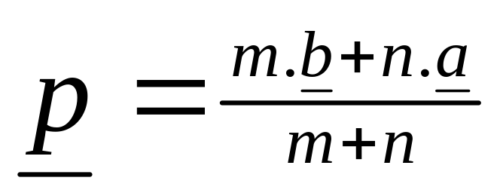
Pembagian Dalam Bentuk Vektor
B
a , b dan p ber-
turut-turut adalah
vektor posisi titik
A, B dan P.
Titik P membagi
garis AB dengan
perbandingan
m : n, maka
vektor p = ….
n
P
m
b
p
A
a
O

Slide 8
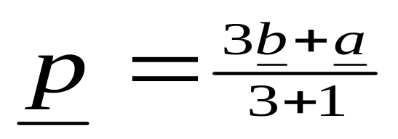
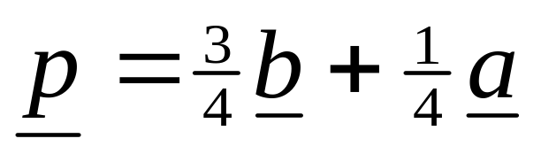
Contoh 1
B
a , b dan p ber-
turut-turut adalah
vektor posisi titik
A, B dan P.
Titik P membagi
garis AB dengan
perbandingan
3 : 1, maka
vektor p = ….
1
P
3
b
p
A
a
O

Slide 9
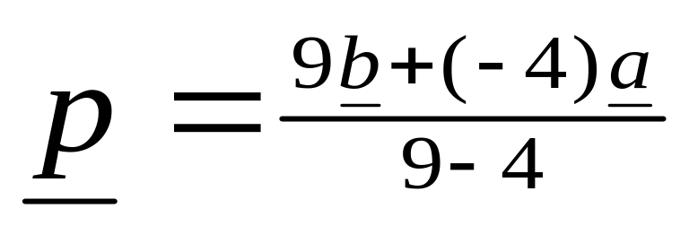
Contoh 2
Titik P membagi ruas garis AB di luar
dengan perbandingan AP : PB = 9 : 4
Jika titik A(4,3,1) dan B(-6,8,1),
maka koordinat titik P adalah….
Jawab:
AP : PB = 9 : (-4), karena P di luar AB
maka

Slide 10
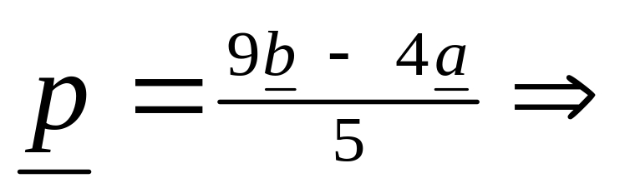
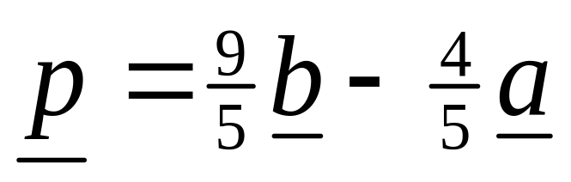
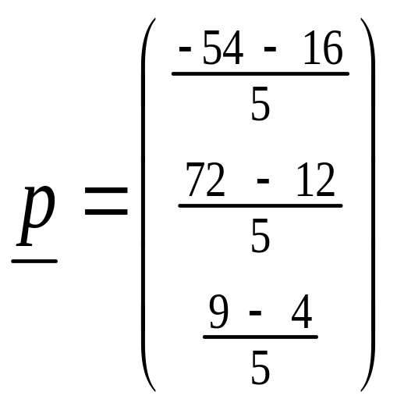
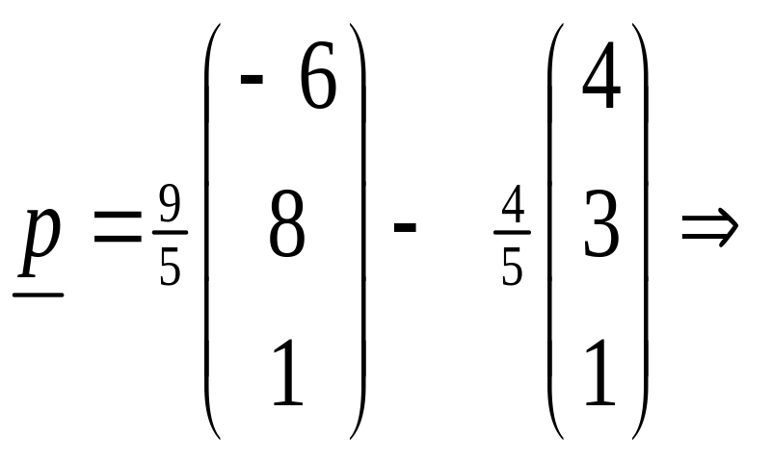
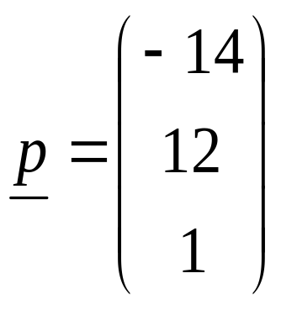
Jadi titik P adalah (-14,12,1)

Slide 11
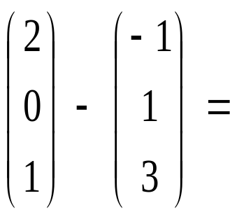
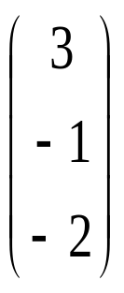
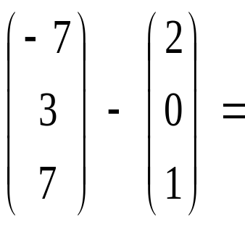
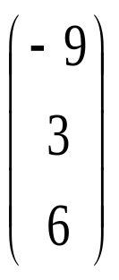
Contoh 3
P adalah titik (-1,1,3), Q adalah (2,0,1)
dan R adalah(-7,3,7). Tunjukan bahwa
P, Q dan R segaris (kolinear), dan
Tentukan perbandingan dari PQ : QR
Jawab:
PQ = q – p =
QR = r – q =

Slide 12
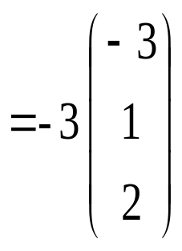
PQ = q – p =
QR = r – q =
QR = -3PQ,
terbukti P, Q dan R segaris dengan
perbandingan PQ : QR = 1 : -3

Slide 13
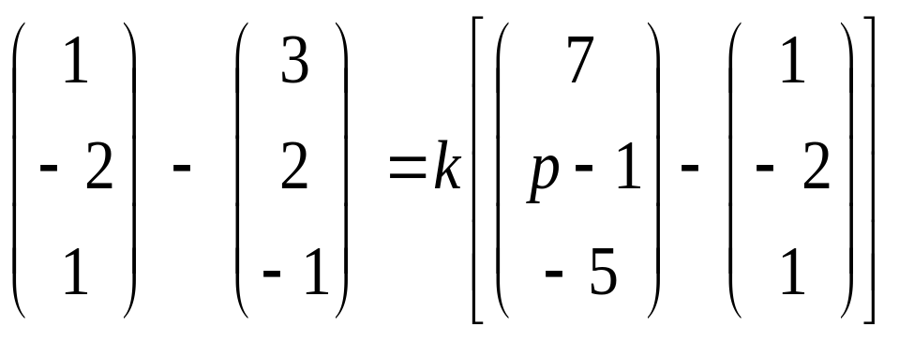
Contoh 4
Titik A(3,2,-1), B(1,-2,1) dan
C(7,p -1,-5) segaris untuk nilai p =….
Jawab:
Segaris: AB = kBC ⇒ b – a = k(c – b)

Slide 14
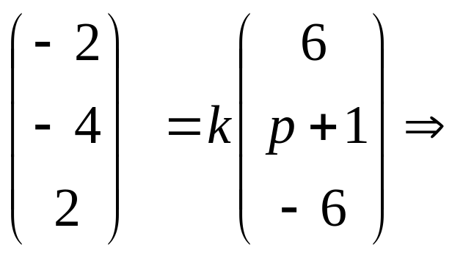
◘ -2 = 6k ⇒ k = -⅓
◘ -4 = k(p + 1)

Slide 15
◘ -4 = k(p + 1)
-4 = - ⅓(p + 1),
ruas kiri & kanan di kali -3
12 = p + 1
Jadi p = 11

Slide 16
Hasil Kali Skalar
Dua Vektor

Slide 17
Hasil Kali Skalar Dua Vektor
Definisi:
a.b = |a||b|cosθ
adalah sudut
antara vektor a
dan b
b
θ
a

Slide 18
Contoh 1
Jika |a| = 4, |b| = 6.
sudut antara kedua
vektor 60°.
maka a.b = ….
Jawab:
a.b = |a||b|cosθ
= 4.6. cos 60°
= 24.½ = 12
|b| = 6
60°
|a| = 4

Slide 19
Contoh 2
Jika |a| = 5, |b| = 2.
sudut antara kedua
vektor 90°.
maka a.b = ….
Jawab:
a.b = |a||b|cosθ
= 5.2. cos 90°
= 10.0 = 0
|b| = 2
|a| = 5

Slide 20
Jika a = a₁i +a₂j + a₃k dan
b = b₁i + b₂j +b₃k maka
Hasil Kali Skalar Dua Vektor
dirumuskan dengan
a.b =a₁b₁ + a₂b₂ + a₃b₃

Slide 21
Contoh 1
Jika a = 2i + 3j + k dan
b = 5i -j + 4k maka
hasil kali skalar a.b = ....
Jawab:
a.b = a₁b₁ + a₂b₂ + a₃b₃
= 2.5 + 3.(-1) + 1.4
= 10 – 3 + 4
= 11

Slide 22
Contoh 2
Jika a = 2i + 3j + k dan
b = 5i -j + 4k maka
hasil kali skalar b.a = ....
Jawab:
b.a = b₁a₁ + b₂a₂ + b₃a₃
= 5.2 + (-1).3 + 4.1
= 10 – 3 + 4
= 11

Slide 23
Sifat-sifat Perkalian Skalar
a.b = b.a
k(a .b) = ka.b = kb.a
a.a = |a|²
a.(b ± c) = a.b ± a.c
a.b = 0 jika dan hanya jika a ⊥ b

Slide 24
Contoh 1
Jika a = -2i + 3j + 5k ,
b = 3i -5j + 4k dan
c = -7j + k
maka a(b – c) = ....
Jawab:
a.(b – c) = a.b – a.c
a.b = (-2)3 + 3(-5) + 5.4
= -6 – 15 + 20
= -1

Slide 25
a = -2i + 3j + 5k , b = 3i -5j + 4k
c = -7j + k
a.(b – c) = a.b – a.c
a.b = -1
a.c = (-2).0 + 3(-7) + 5.1
= 0 – 21 + 5
= -16
a.b – a.c = -1 – (-16) = 15
Jadi a.(b – c) = 15

Slide 26
Contoh 2
Jika vektor a dan b membentuk
sudut 60° , |a| = 4, dan |b| = 3,
maka a.(a + b) = ….
Jawab:
a.(a + b) = a.a + a.b
= |a|² + |a|. |b| cos 60°
= 16 + 12.½
= 16 + 6 = 22

Slide 27
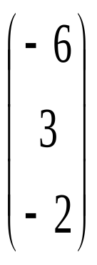
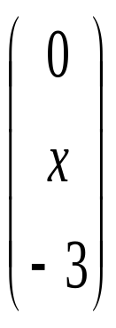
Contoh 3
Dua vektor u = dan v =
saling tegak lurus. Nilai x yang
memenuhi adalah….
Jawab: u ⊥ v ⇒ u.v = 0
= 0

Slide 28
u ⊥ v ⇒ u.v = 0
= 0
(-6).0 + 3.x + (-2)(-3) = 0
0 + 3x + 6 = 0
3x = -6 . Jadi x = -2

Slide 29
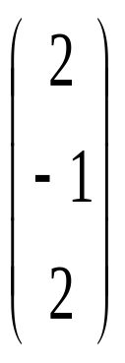
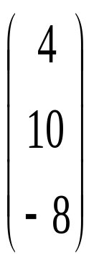
Contoh 4
Dua vektor a = dan b =
dan vektor (a + m.b) tegak lurus.
vektor a. Nilai m adalah….
Jawab: (a + mb) ⊥ a
⇒ (a + mb).a = 0

Slide 30
a = dan b =
(a + mb).a = 0 → a.a + mb.a = 0
⎜a⎢² + m(b.a) = 0
(√9)² + m(8 – 10 – 16) = 0
9 - 18m = 0 → m = ½

Slide 31

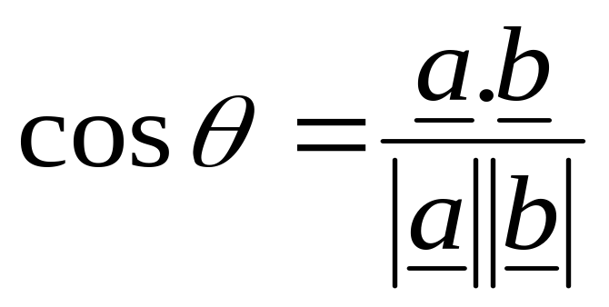
Dengan rumus hasil kali skalar
dua vektor, kita dapat menentukan
besar sudut antara dua vektor.
Dari a.b = |a||b|cosθ, kita peroleh

Slide 32
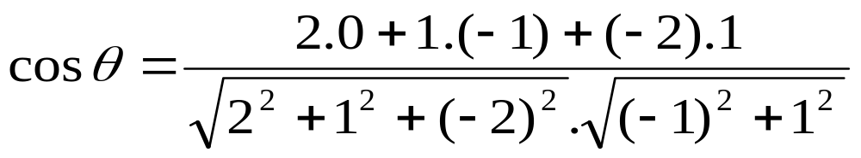
Contoh 1
Tentukan besar sudut antara
vektor a = 2i + j - 2k dan
vektor b = -j + k
Jawab:

Slide 33
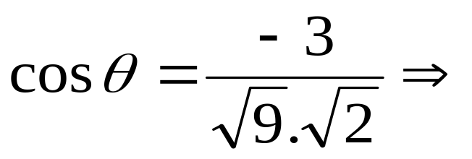
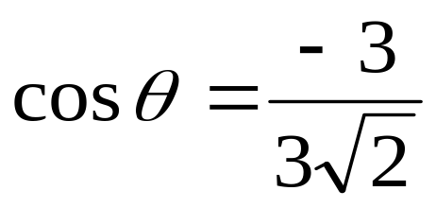
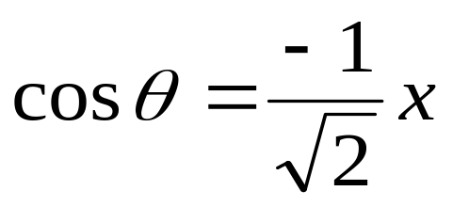
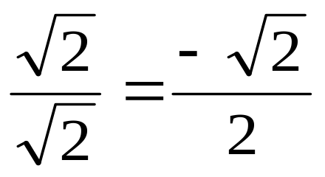
cosθ = -½√2
Jadi θ = 135°

Slide 34
Contoh 2
Diketahui titik-titik A(3,2,4), B(5,1,5)
dan C(4,3,6). AB wakil dari u dan
AC wakil dari v . Kosinus sudut
yang dibentuk oleh vektor u dan v
adalah….
Jawab: misal sudut antara u
dan v adalah θ

Slide 35
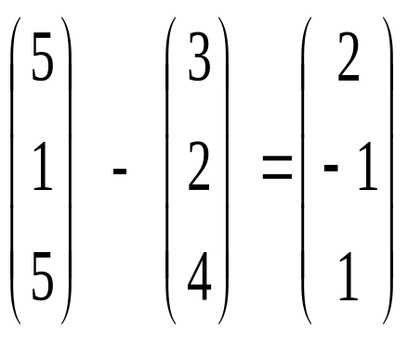
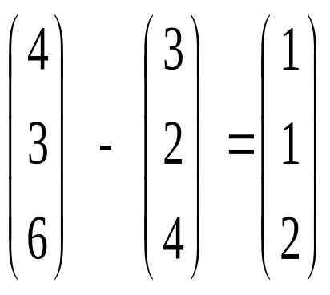
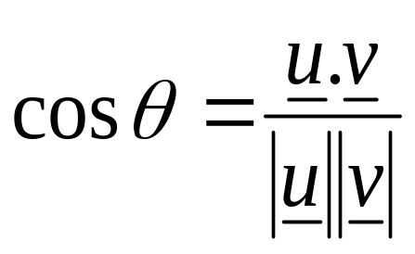
u = AB = b – a =
v = AC = c – a =
cos∠(u,v) =

Slide 36
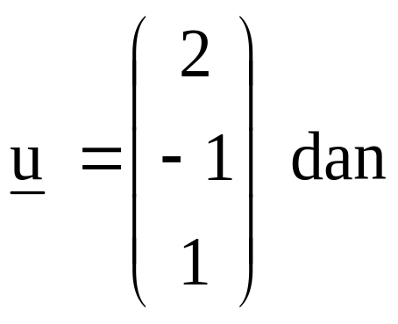
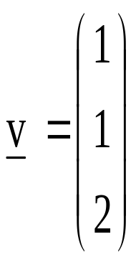
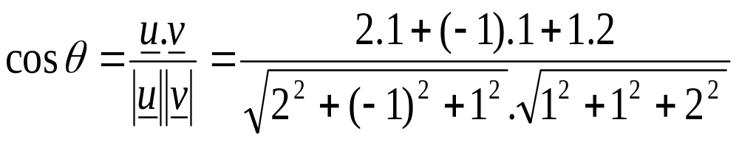
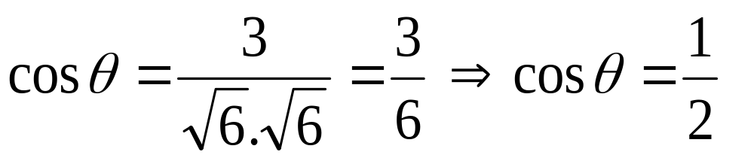
Jadi kosinus sudut antara u dan v = ½

Slide 37
Contoh 3
Diketahui |a|=2 ;|b|=3, dan
b.(a + b) =12. Besar sudut antara
vektor a dan b adalah….
Jawab: b.(a + b) =12
b.a + b.b = 12
|b|.|a| cos ∠(a,b) + |b|² = 12
3.2.cos ∠(a,b) + 3² = 12

Slide 38
3.2.cos ∠(a,b) + 3² = 12
6.cos ∠(a,b) + 9 = 12
6.cos ∠(a,b) = 12 – 9
6.cos ∠(a,b) = 3
cos ∠(a,b) = ½ ⇒ ∠(a,b) = 60°
Jadi besar sudut antara a dan b
adalah 60°

Slide 39
Contoh 4
Diketahui |a|=√6;(a –b)(a + b) =0
a.(a – b) =3. Besar sudut antara
vektor a dan b adalah….
Jawab: (a – b)(a + b) = 0
a.a + a.b – b.a – b.b = 0
|a|² - |b|² = 0
→ |a|² = |b|² → |a| = |b| = √6

Slide 40
a.(a – b) = 3
a.a + a.b = 3
|a|² + |b|.|a| cos ∠(a,b)= 3
6 + √6.√6.cos ∠(a,b) = 3
6 - 6.cos ∠(a,b) = 3

Slide 41
6 - 6.cos ∠(a,b) = 3
- 6.cos ∠(a,b) = 3 – 6
- 6.cos ∠(a,b) = -3
cos ∠(a,b) = ½ → ∠(a,b) = ⅓π
Jadi besar sudut antara vektor a
dan vektor b adalah ⅓π

Slide 42



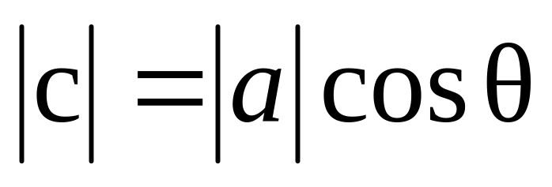







Slide 43

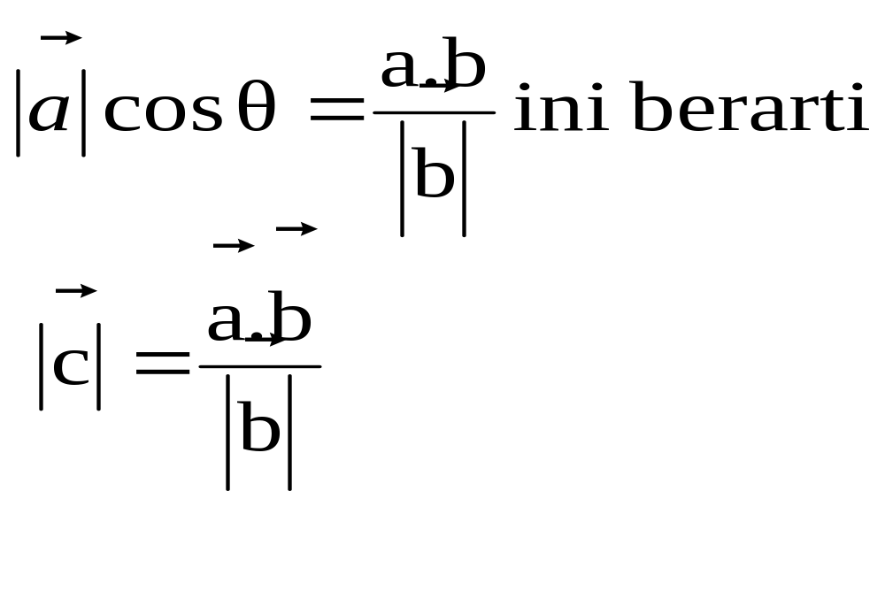

Slide 44

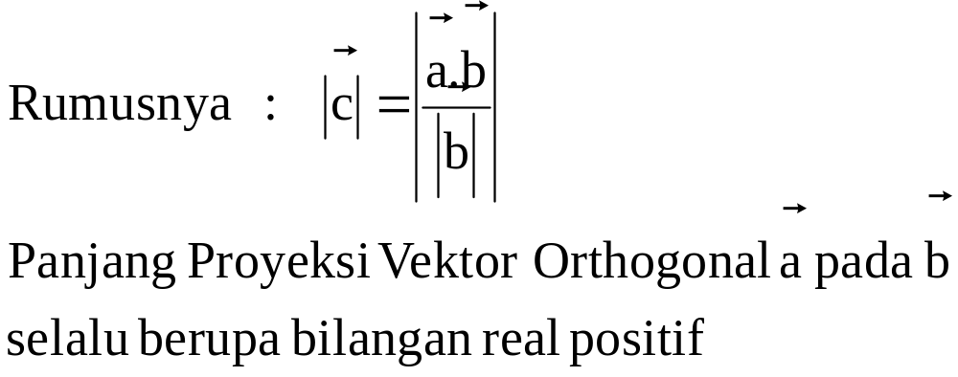

Slide 45

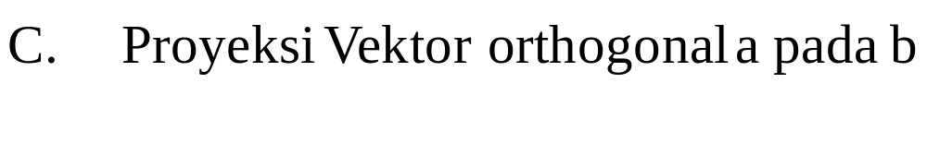
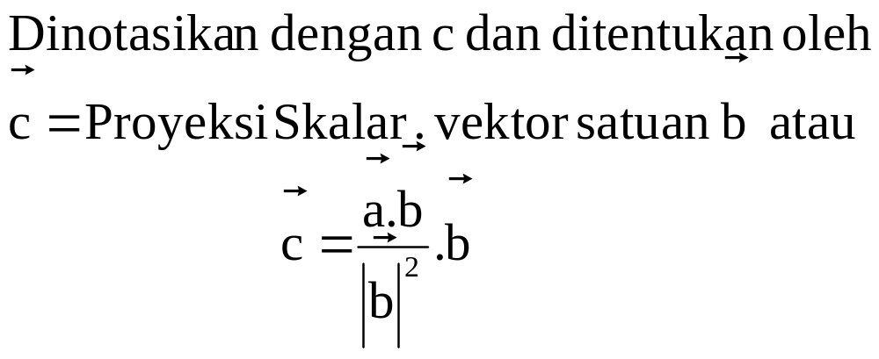
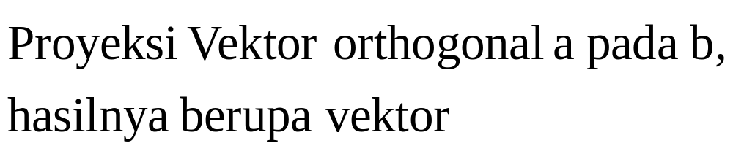

Slide 46

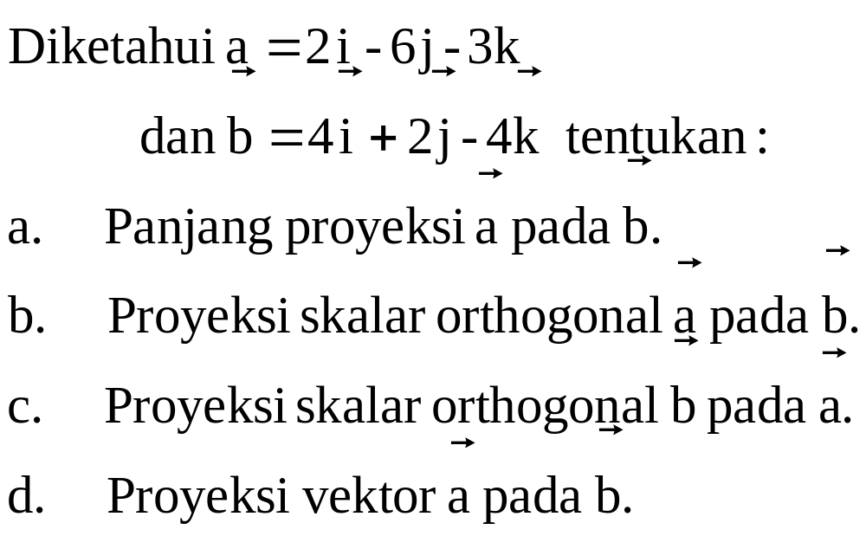

Slide 47

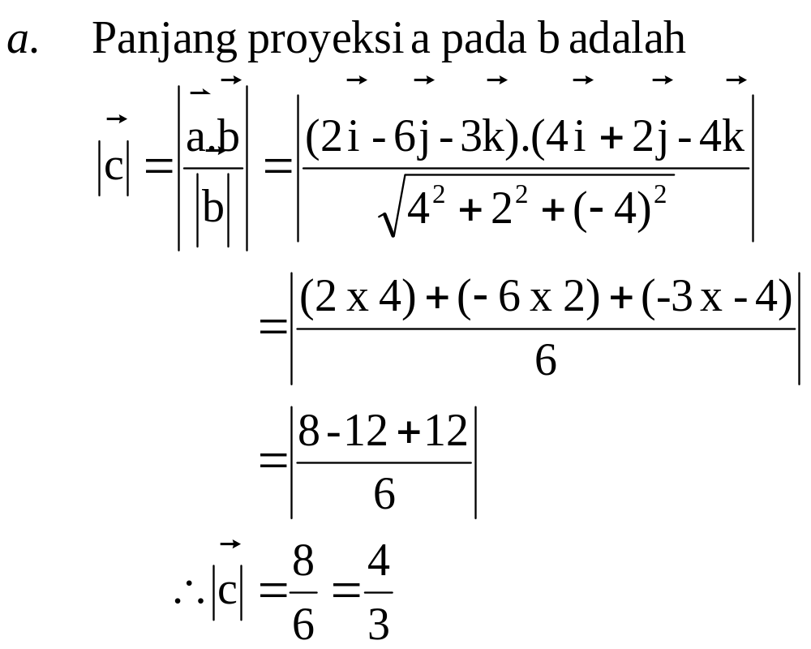

Slide 48
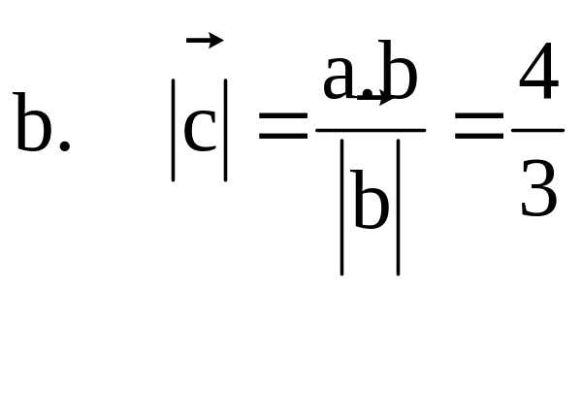
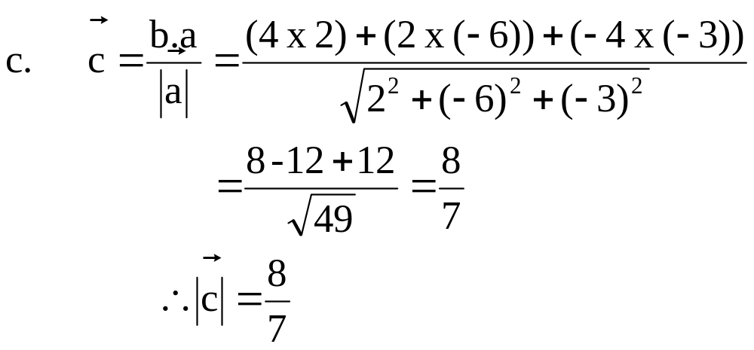

Slide 49
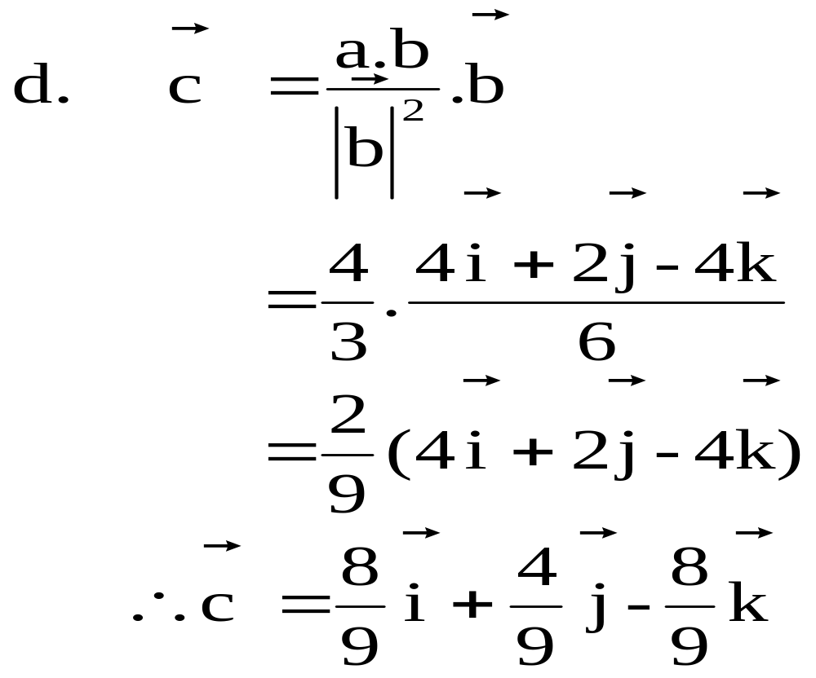

Slide 50

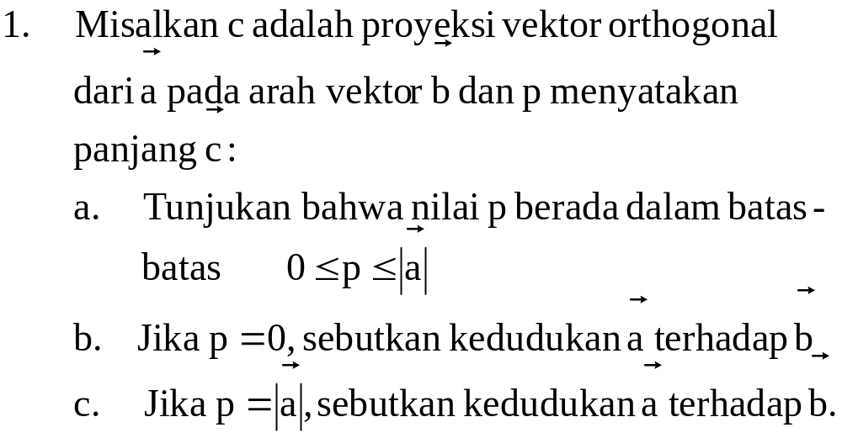

Slide 51

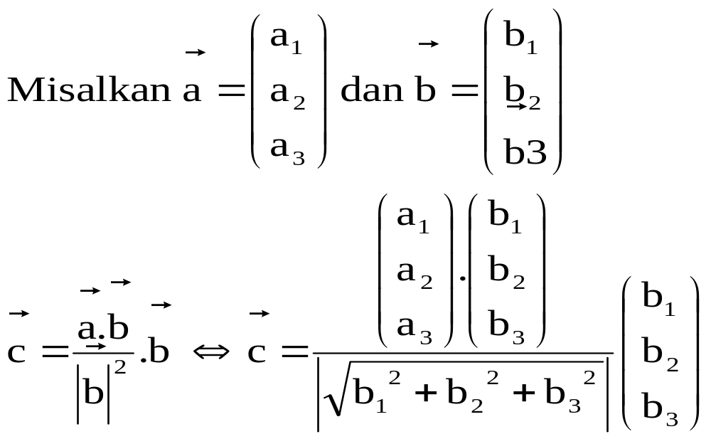

Slide 52

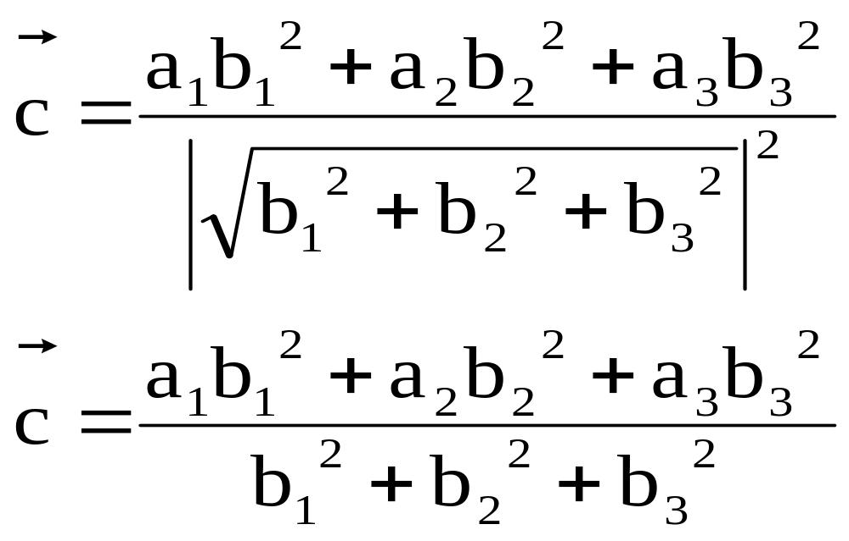

Slide 53

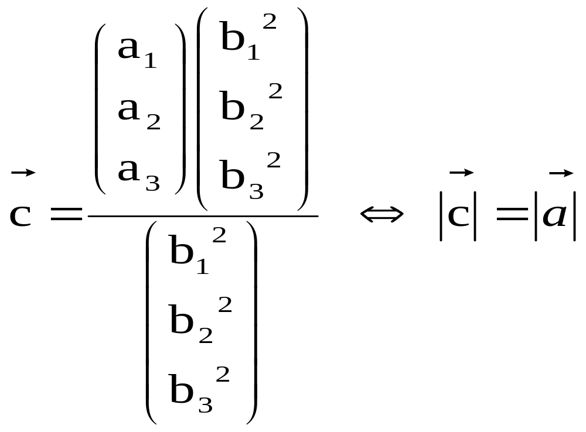

Slide 54



Slide 55

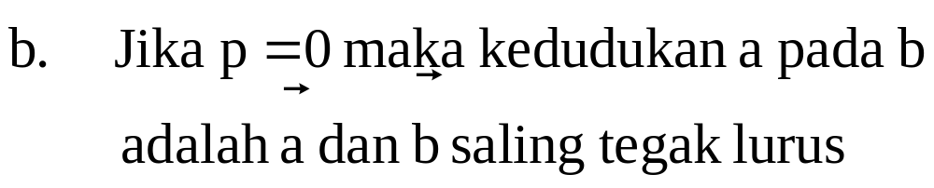
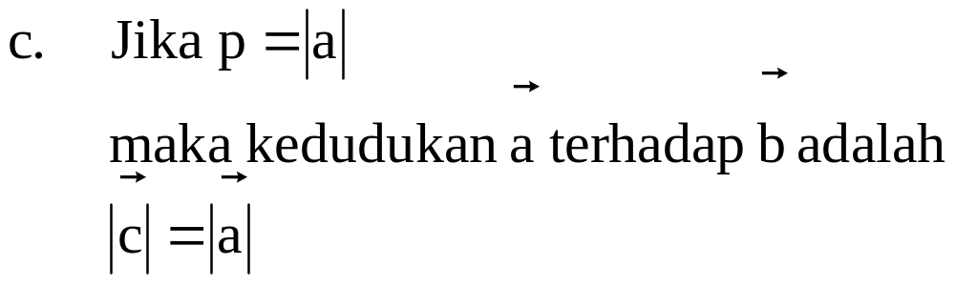

Slide 56


Slide 57


Slide 58



